Slide 1
Změna vnitřní energie konáním práce
Autorem materiálu a všech jeho částí, není-li uvedeno jinak, je Mgr.Iva Stupková.
Dostupné z Metodického portálu www.rvp.cz, ISSN: 1802-4785, financovaného z ESF a státního rozpočtu ČR. Provozováno Výzkumným ústavem pedagogickým v Praze.

Slide 2
Tření
Při tření se zvyšuje vnitřní energie tělesa
zvyšuje se jeho teplota
např. budeme-li mixérem míchat vodu, dochází k vnitřnímu tření a teplota vody se zvýší konáním práce

Slide 3
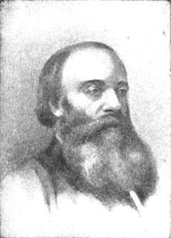
James Prescott Joule
1818 - 1889
anglický fyzik
studoval povahu tepla, a objevil její vztah k mechanické práci a energii

Slide 4
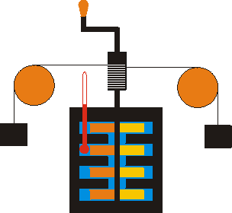
Joulův pokus
v nádobě s vodou se otáčely lopatky
kolo s lopatkami bylo poháněno dvěma závažími, která klesala směrem dolů

Slide 5
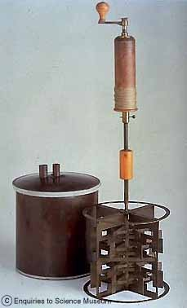
Joulův pokus
Anglický fyzik Joule vykonal pokus, ve kterém měřil množství práce, které je potřeba k ohřátí vody o 1°C
Platí:
Teplota vody o hmotnosti 1 kg
se zvýší o 1 °C vykonáním
mechanické práce 4180 J
(cca 4200J)

Slide 6
Příklad
Předpokládejme, že v nádobě z Joulova pokusu bylo 5 l vody, jedno závaží vážilo 15 kg a klesalo dolů po dráze 1,5 m. Celkem kleslo 50 krát, aby se voda ohřála o 1 °C.
obě závaží m = 30 kg
s = 1,5 m
vykonaná práce:
1 klesnutí: W₁ = F . s = m . g . s = 30 . 10 . 1,5 = 450 J
50 klesnutí: W = 50 . 450 = 22500 J
Na ohřátí 5 l vody je potřeba vykonat práci 22500 J, proto na ohřátí 1 l vody je potřeba 22500 : 5 = 4500 J.
Pozdějším přesnějším měřením bylo zjištěno, že na ohřátí 1 kg vody o 1 °C je potřeba 4180 J (zaokrouhleně 4200 J)

Slide 7
Zdroje
http://cs.wikipedia.org/wiki/James_Prescott_Joule
http://fyzmatik.pise.cz/76938-jouleuv-pokus.html

